Slide 1
VrŠnjaČko nasilje
Kako nastaje, kako se boriti protiv njega, posledice

Slide 2
Sta je vrŠnjaČko nasilje i zaŠto nastaje?
Vršnjačko nasilje je neželjeno, agresivno ponašanje među decom školskog uzrasta koje se vremenom ponavlja ili ima potencijal da se ponavlja.Fizičko ili psihičko zlostavljanje nekoga najčešće na osnovu razlika od ostatka deCe.

Slide 3
Za osobe koje prolaze kroz vrŠnjaČko nasilje
Ono cega mora biti svesna svAka osoba koja prolazi kRoz vrŠnjaČko nasilje je da Nisi sama. Uvek, ali uvek ima neko ko Će tE sasluŠati. Internet je pun ispovesti o vrŠnjaČkom nasilju.
„ Ovo je samO jedan mali i kratki deo tvog Života. ProĆiĆe. Uvek tReba popriČati sa nekim. Osoba koja te maltrerira sigurno ima jako loŠ Život. MoŽda ne dobija dovoljnu koliČinu ljubavi od svojih roditelja, mozda i on KOD kuĆE trpi nasilje pa se oseĆa slabo, moŽda nema nikoga na ovom svetu. Naravno ovo ne opravdaVA postupke te osobe, ali Čisto imaj na umu da su te osobe nezadovoljne svojim Životom i tebe ne treba da brine njihovo ponaŠanje. Samo molim te uvek imaj na umu da moraŠ da priČaŠ sa nekim u vezi toga i da se to moze reŠiti. „

Slide 4
Aleksin zakon
- Možda je najfatalniji primer i epilog vršnjčkog nasilja u Srbiji slučaj četrnaestogodišnjeg dečaka iz Niša, Alekse Jankovića, koji je 2011. godine sebi oduzeo život nakon osam meseci maltretiranja koje je trpeo u školi. Roditelji tvrde da su školu obavestili o tome i tražili rešenje, ali da nije bilo razumevanja i prave reakcije.
- Medijska pažnja posvećena ovom slučaju podstakla je i inicijativu o donošenju Aleksinog zakona, koji bi trebalo da efikasnije reguliše rad stručnih službi u školama, definiše strože kazne za nesavesno postupanje obrazovnog osoblja, psihologa, pedagoga i direktora škola, kao i roditelja dece koja vrše nasilje.

Slide 5
Prijavi nasilje pre nego Što bude kasno
Za prijavu nasilja dosupan je i SOS telefon u okviru ministarstva Prosvete, nauke i tehnološkog razvoja. Namenjen je deci, roditeljima i nastavnicima koji žele da prijave nasilje 0800 200 201. Aktivan je i SOS telefon za decu i mlade: 0800 123 456. Na ovaj način možete stupiti u kontakt sa dežurnim profesionalcima koji mogu da pruže podršku i pomoć.
Nasilje mozes prijaviti i bilo kome u Školi, Članu porodice Žrtve, bilo kome samo prijavi.

Slide 6

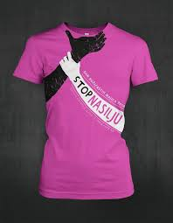
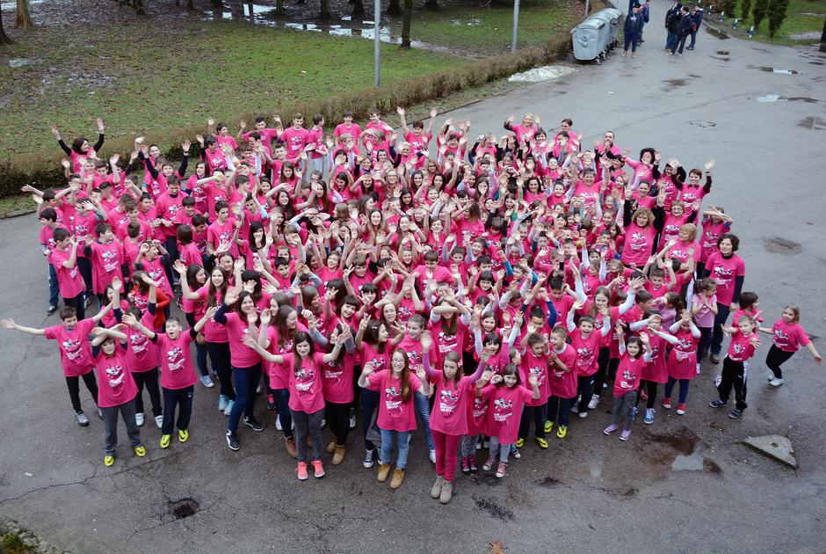

Slide 7
DAN ROZIH MAJICA
Širom sveta se poslednje srede u februaru obeležava kao Dan borbe protiv vršnjačkog nasilja.
Sve je počelo 2007. godine, kada je grupa aktivista u jednoj kanadskoj provinciji pokrenula inicijativu nakon što je kanadski učenik Čarles MekNil u školu došao sa roze majicom na sebi i zbog toga pretrpeo ruganje i verbalno nasilje od svojih vršnjaka. Učenik je roze majicu obukao u znak podrške majci oboleloj od karcinoma dojke.
Aktivisti su kupili 50 roze majica i podelili ih njegovim vršnjacima u školi koji su ih nosili kao podrška dečaku.
Učenici su počeli i sami da dolaze u školu oblačeći roze majice, koje su tako postale simbol borbe protiv vršnjačkog nasilja u školama koji se širom sveta obeležava poslednje srede u februaru.

